Slide 1


Slide 2


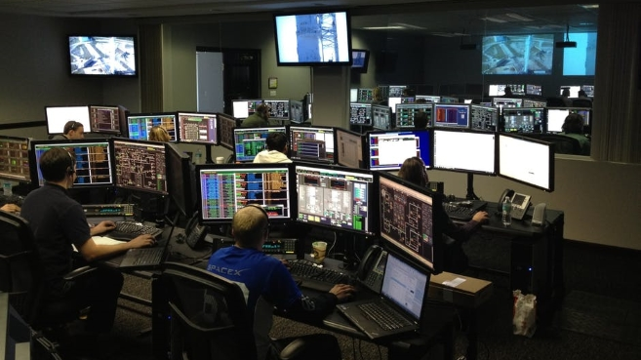
Operación de un CSIRT
CSIRT Computer Security Incident Response Team (Equipo de respuesta a incidentes de seguridad).

Slide 3

Sobre el instructor
Saul Ortega, México
Ingeniero en Telemática, Instituto Politécnico Nacional, México
Ingeniería Civil en Electrónica y Civil en Informática, Universidad Mayor, Chile.
Ingeniero de TELMEX para gestión de implementación de TI, CNOC, NOC y SOC.
Director de NetMex
Parte del equipo CICS UMayor
Co-Creador de Ransomware Prevent
saul.ortega@mayor.cl
Cel. +56 990847972

Slide 4
Indicie
Modulo 5: Operación de un CSIRT
CSIRT
Ilustración de funciones de un CSIRT ante vulnerabilidades
Elaboración de planes y programas que conforman un CSIRT
Generación de procesos que componen un CSIRT
Operar los sistemas, redes y datos que posee un CSIRT

Slide 5



CSIRT Computer Security Incident Response Team (Equipo de respuesta a incidentes de seguridad)
Equipo dentro de una organización que ofrece servicios y soporte a una comunidad objetivo definida, con la finalidad de prevenir, gestionar y responder a incidentes de seguridad de la información.
CSIRT
Notes:
Termino acuñado a finales del 90´s

Slide 6


CSIRT Origen
2 de noviembre de 1988, infección del gusano de Morris a aproximadamente 10% de los 60,000 equipo de la red.
CERT - Universidad de Carnegie Mellon, en Pittsburgh
Robert Tappan Morris
CSIRT
Notes:
La DARPA (Defence Advanced Research Projects Agency, Agencia de Investigación de Proyectos Avanzados de Defensa)
CSIRT: el CERT/CC ubicado en la Universidad de Carnegie Mellon, en Pittsburgh (Pensilvania).
“La rapidez con la que se pueda reconocer, analizar y responder a las amenazas, minimizara el daño y disminuirá los costos de recuperación”

Slide 7
CSIRT significado
CERT o CERT/CC Computer Emergency Response Team / Condination Center // Equipo de respuesta a emergencias informáticas / Centro de coordinación
CSIRT Computer Security Incident Response Team // Equipo de respuesta a incidentes de seguridad informática
IRT Incident Response Team // Equipo de respuesta a incidentes
CIRT Computer Incident Response Team // Equipo de respuesta a Incidentes Informáticos
SERT Security Emergency Response Team // Equipo de Respuesta a Emergencias de Seguridad
CSIRT
Notes:
Abreviaturas para lo mismo
FIRST - Forum of Incident Response and Security Teams
Universidad de Carnegie Mellon, en Pittsburgh (Pensilvania). Dueña del termino CERT

Slide 8
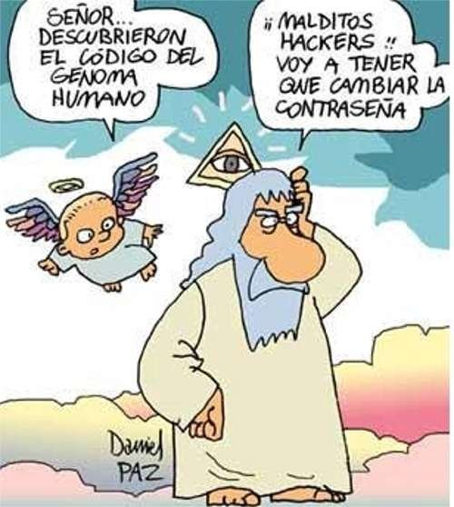

CSIRT Necesidad
Proteger los activos de una organización
Alertar sobre potenciales incidentes de seguridad
Analizar eventos que potencialmente podrían desencadenar en un potencial incidente
Responder de manera efectiva cunado ocurre un incidente de seguridad
Minimizar el costo y el tiempo de respuesta
CSIRT
Notes:
Robo del banco central 2018 US$20,4 millones de dólares
Las organizaciones deben reducir la frecuencia de los incidentes al proteger efectivamente las redes, los sistemas y las aplicaciones.

Slide 9
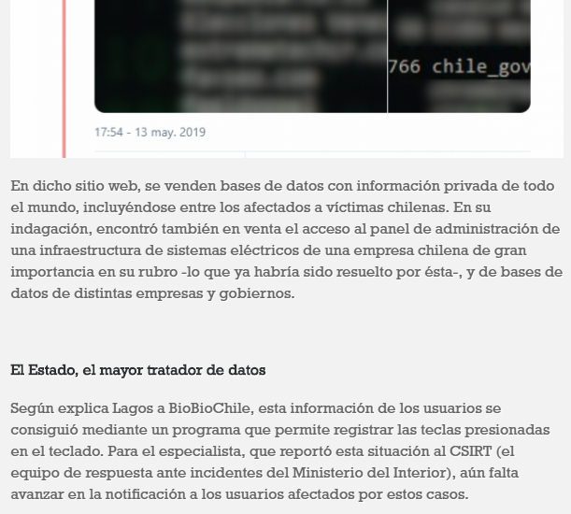
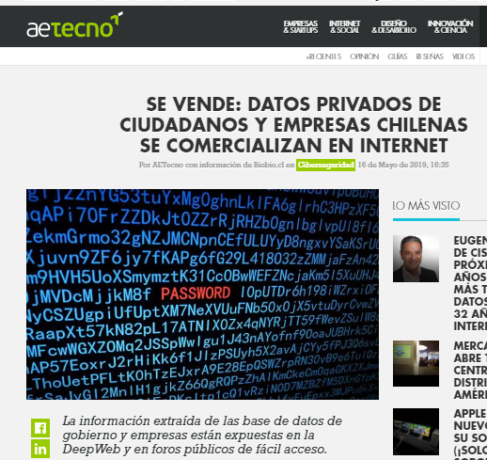
CSIRT Noticias
https://tecno.americaeconomia.com/articulos/se-vende-datos-privados-de-ciudadanos-y-empresas-chilenas-se-comercializan-en-internet
CSIRT

Slide 10
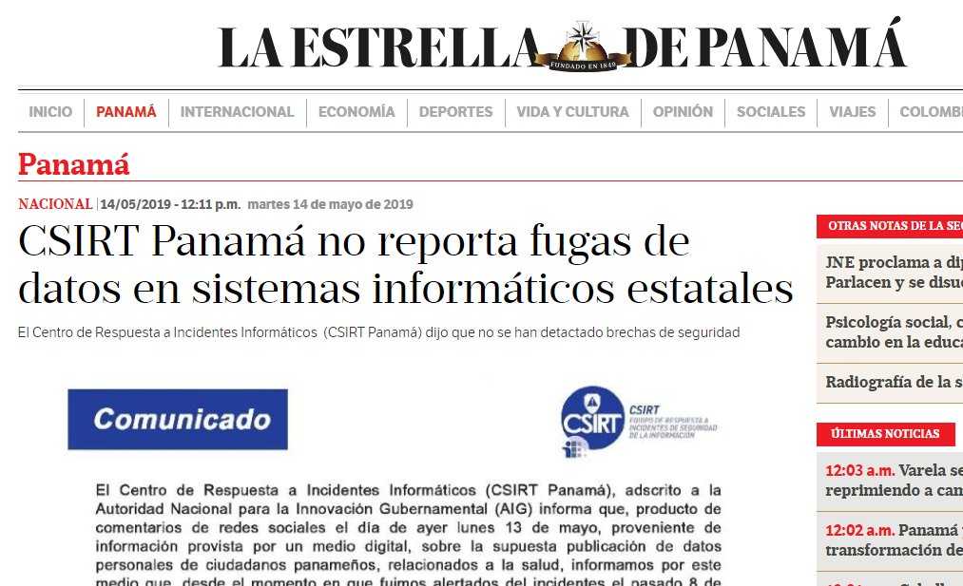
CSIRT Noticias
http://laestrella.com.pa/panama/nacional/csirt-panama-reporta-fugas-datos-sistemas-informaticos-estatales/24120829
CSIRT

Slide 11
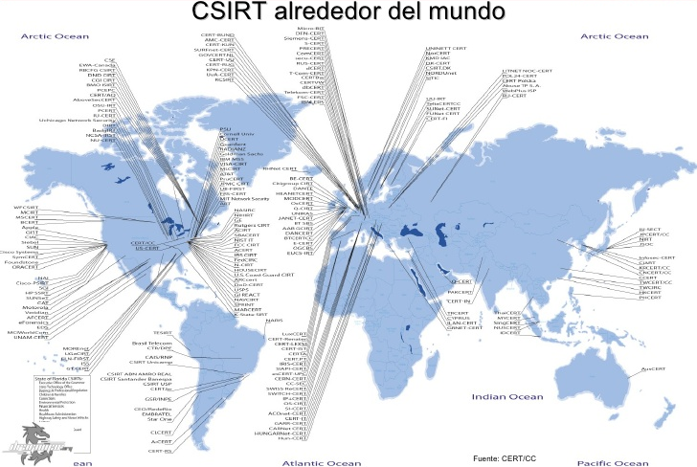
CSIRT crecimiento
CSIRT

Slide 12
CSIRT Objetivos
Qué?
Descriptivos como: coordinar, promover, dirigir, prevenir
Para quien?
País, estado, gobierno, sectores específicos., etc.
Valores
Desarrollo, bienestar, seguridad, gestión de riesgos, confianza, responsabilidad
CSIRT
Notes:
Que: En la descripción de que hace el equipo
Para quien: En la descripción de para quien se realizan las actividades
Valores: En cuanto a los valores que impulsan la misión, motivo

Slide 13

CSIRT tipos
CSIRT Interno. Solo a la organización que pertenece.
CSIRT Académico. Presta servicios a centros académicos, centros de investigación.
CSIRT Comercial Presta servicios a empresas y clientes privados o públicos.
CSIRT Nacionales. Punto de seguridad en un país.
CSIRT gubernamentales
CSIRT militar. Organizaciones militares, con fines de defensa.
CSIRT Infraestructuras Criticas
CSIRT
Notes:
Compartir
La DARPA (Defence Advanced Research Projects Agency, Agencia de Investigación de Proyectos Avanzados de Defensa)
CSIRT: el CERT/CC ubicado en la Universidad de Carnegie Mellon, en Pittsburgh (Pensilvania).

Slide 14
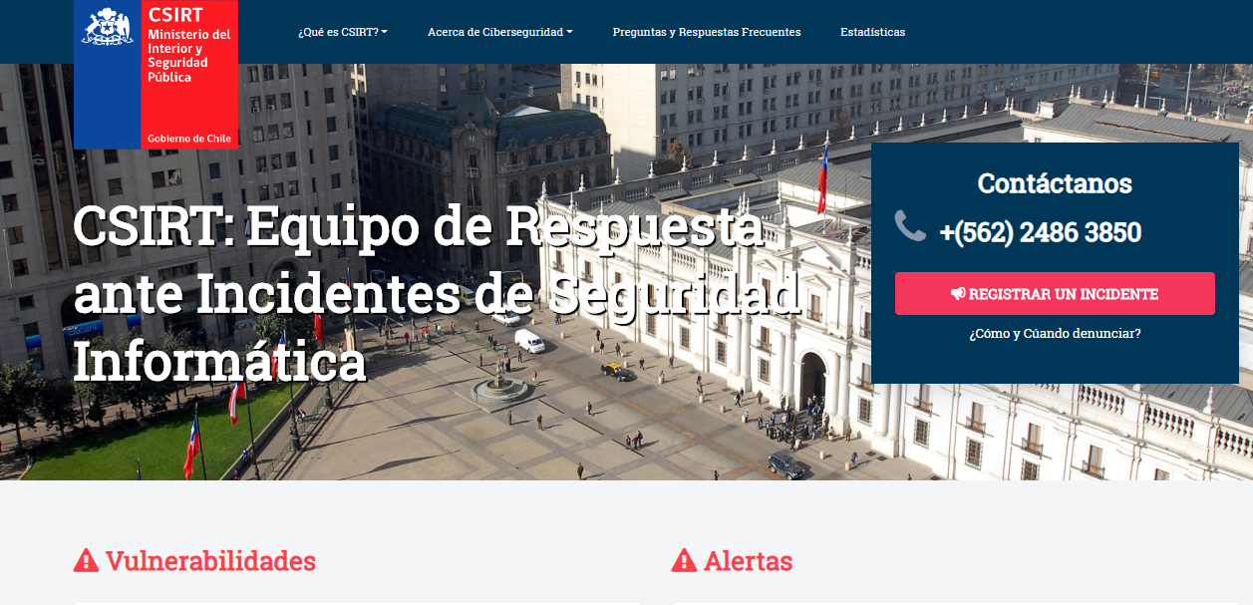
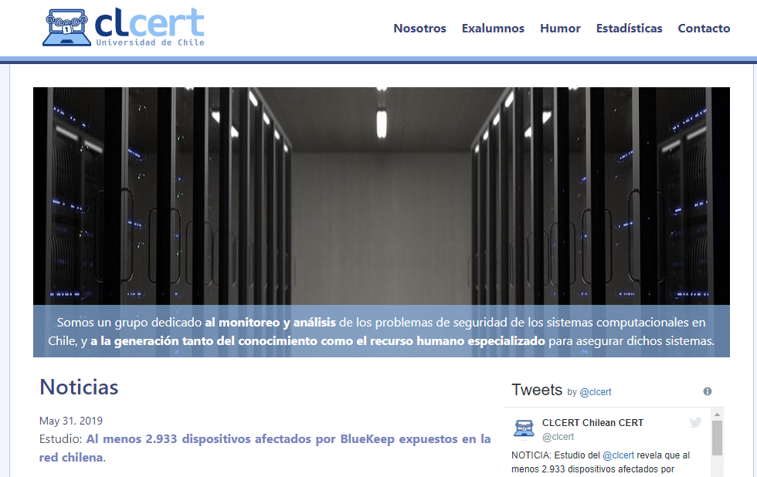
CSIRT tipos
https://www.csirt.gob.cl/
https://www.clcert.cl/
CSIRT
Notes:
Compartir
La DARPA (Defence Advanced Research Projects Agency, Agencia de Investigación de Proyectos Avanzados de Defensa)
CSIRT: el CERT/CC ubicado en la Universidad de Carnegie Mellon, en Pittsburgh (Pensilvania).

Slide 15
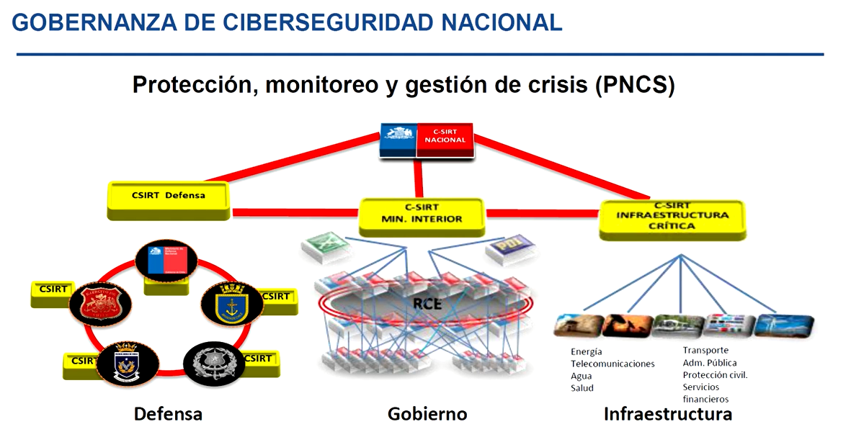
CSIRT chile
CSIRT

Slide 16
CSIRT chile
CSIRT

Slide 17
Evento / incidente
Un evento es cualquier ocurrencia en un sistema o red.
Los eventos adversos son una consecuencia negativa, como bloqueos del sistema, inundaciones de paquetes de red, uso no autorizado de privilegios del sistema, acceso no autorizado a datos confidenciales y ejecución de código malicioso que destruye los datos.
Ilustración de funciones de un CSIRT ante vulnerabilidades
Notes:
Los eventos incluyen un usuario que se conecta a un recurso compartido de archivos, un servidor que recibe una solicitud de una página web, un usuario que envía correo electrónico (correo electrónico) y un firewall que bloquea un intento de conexión.

Slide 18
Incidentes / Eventos adversos
Denegación de servicios (Dos): ataque que impide o afecta el uso de sistemas, redes, aplicaciones, etc, al agotar los recursos.
Código Malicioso: Virus, gusano, troyano, etc. Infecta un host.
Acceso no autorizado: Persona que obtiene accesos lógico o físico a una red, sistemas, aplicación, datos, recursos de TI.
Uso inapropiado. Persona que viola el uso de alguna policita en una red, sistema, aplicación, etc.
Múltiple: Dos o mas incidentes presentados.
Pasos principales para minimizar impacto de eventos adversos
Detener y
contener
Analizar y
reportar
Erradicar
Seguir
Ilustración de funciones de un CSIRT ante vulnerabilidades
Notes:
Uso inapropiado:
Un usuario proporciona copias ilegales de software a otros a través de servicios de intercambio de archivos de peer-to-peer.
Una persona amenaza a otra persona a través de correo electrónico.

Slide 19

NIST Specail 800-61 Computer Security incident
https://nvlpubs.nist.gov/nistpubs/Legacy/SP/nistspecialpublication800-61r1.pdf
Ilustración de funciones de un CSIRT ante vulnerabilidades

Slide 20

NIST Specail 800-61 Español
https://www.ccn-cert.cni.es/publico/seriesCCN-STIC/series/800-Esquema_Nacional_de_Seguridad/810-Creacion_de_un_CERT-CSIRT/810-Guia_Creacion_CERT-sep11.pdf
Ilustración de funciones de un CSIRT ante vulnerabilidades

Slide 21

Cuestionario
https://forms.gle/Qv2X9B5dhH4mzgGP7

Slide 22
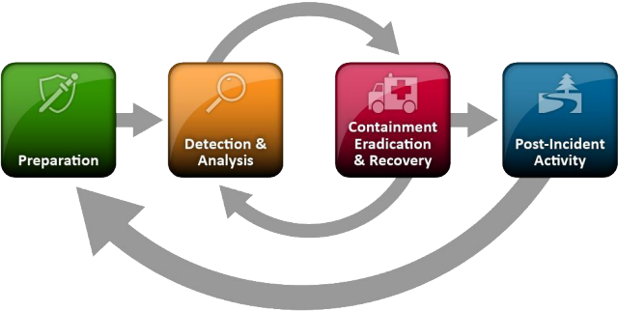
Funciones
Ciclo de vida respuesta ante incidentes que abarca cuatro fases:
Preparación
Detección y análisis
Erradicación y recuperación en la contención
Actividades posteriores al incidente.
https://www.csirt.gob.cl/funciones/
Ilustración de funciones de un CSIRT ante vulnerabilidades

Slide 23
Funciones
Las organizaciones deben reducir la frecuencia de los incidentes al proteger efectivamente las redes, los sistemas y las aplicaciones.
Las organizaciones deben documentar sus pautas para interacciones con otras organizaciones con respecto a incidentes.
Las organizaciones deben enfatizar la importancia de la detección y el análisis de incidentes en toda la organización.
Las organizaciones deben crear pautas escritas para priorizar incidentes.
Las organizaciones deben usar el proceso de lecciones aprendidas para obtener valor de los incidentes.
Las organizaciones deben esforzarse por mantener la conciencia de la situación durante incidentes a gran escala.
Ilustración de funciones de un CSIRT ante vulnerabilidades

Slide 24
Funciones – fase de respuesta
Preparación
Reúne las herramientas necesarias y aprender funcionamiento
Antimalware y comprobadores de integridad de ficheros / dispositivos
Escáneres de vulnerabilidades, análisis de logs, detectores de intrusos, auditoria, etc.
Recuperación de backups.
Herramientas de análisis forense.
Identificación
Detecta incidente, determina su alcance y forma de solución e involucra a los responsables de negocio, las operaciones y comunicación.
Contacta con el soporte técnico, policía o asesor de ser necesario.
Ilustración de funciones de un CSIRT ante vulnerabilidades

Slide 25
Funciones – fase de respuesta
Contención
Impide que el incidente se extienda a otros recursos, minimizando su impacto
Separa equipos, deshabilita cuentas comprometidas, cambia contraseñas.
Erradicación
Elimina si fuera necesario los elementos comprometidos antes de iniciar la recuperación
Reinstala los sistemas afectado, restaura desde backup
Recapitulación
Documenta los detalles del incidente, archiva los datos recogidos y establece un debate contractivo sobre las lecciones aprendidas
Informa
Ilustración de funciones de un CSIRT ante vulnerabilidades

Slide 26
Funciones - Servicios
Proactivas
Alertas y advertencias
Tratamiento de incidentes
Análisis de incidentes
Apoyo a la respuesta de incidentes
Coordinación de la respuesta de incidentes
Tratamiento de la vulnerabilidad
Respuesta a la vulnerabilidad
Coordinación de la respuesta a la vulnerabilidad
Reactivas
Comunicados
Observatorio de tecnología
Evaluación o auditorias de la seguridad
Configuración y mantenimiento de la seguridad
Desarrollo de herramientas de seguridad
Servicios de detección de intrusos
Difusión de la información
Ilustración de funciones de un CSIRT ante vulnerabilidades

Slide 27

Funciones - roles
Depende de la organización
Director general
Gerente
Gestor de incidentes
Clasificador de eventos
Analista / investigadores
Gerente de comunicaciones
Vocero
Custodio de riesgos
Administradores de sistemas
Asesoría jurídica
Ilustración de funciones de un CSIRT ante vulnerabilidades

Slide 28
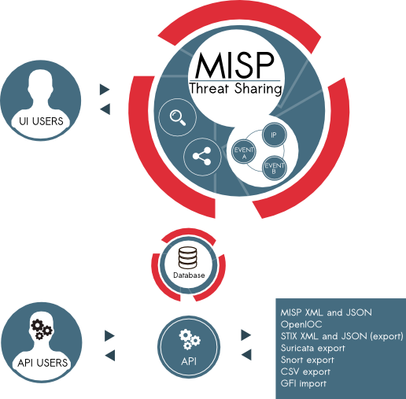
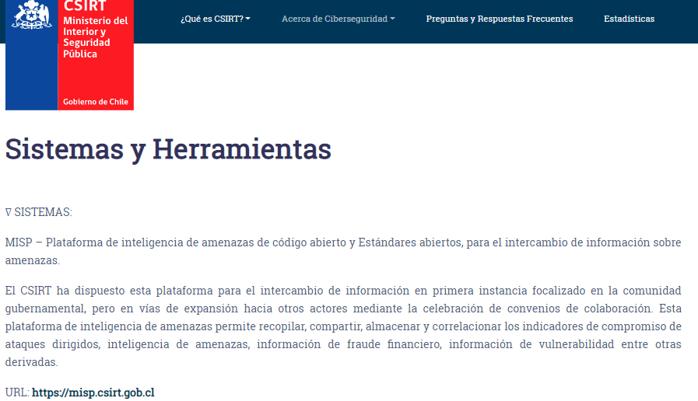
CSIRT Herramienta MISP
Malware Information Sharing Platform (MISP)
CSIRT
https://www.misp-project.org/
Notes:
MISP Plataforma de inteligencia de amenazas de código abierto.
herramienta desarrollada por CIRCL, el equipo de Defensa de Bélgica, y la OTAN (NCIRC)
Desarrolla utilidades y documentación para amenazas // Compartir, almacenar y correlacionar

Slide 29
CSIRT - MISP
Ofrecer almacenar información tanto técnica y no técnica sobre malware y ataques ya detectados
Crear automáticamente relaciones entre malware y sus atributos
Almacenar datos en un formato estructurado, permitiendo así un uso automatizado de la base de datos para alimentar sistemas de detección o herramientas forenses
Generar reglas para NIDS (Network Intrusion Detection System) para luego importarse a IDS (IPs, dominios, hashes de archivos maliciosos, patrones en las zonas de memoria, …)
Compartir los atributos de malware y amenazas con otras organizaciones y grupos de confianza
Mejorar de la detección y el reverse del malware para promover el intercambio de información entre distintas organizaciones
Crear una plataforma de confianza
Posibilidad de almacenar localmente toda la información de otras instancias
CSIRT
https://www.misp-project.org/

Slide 30
CSIRT - Instalacio MISP
Instalando por scripts desde el código fuente en GitHub
Imágenes virtuales preconfiguradas por CIRCL para VMware y VirtualBox
Contenedores Docker
Puppet si se quiere instalar y configurar MISP en CentOS 7
Ansible
CSIRT

Slide 31
CSIRT - Instalacio MISP Docker
Prerrequisitos: Tener instalado Docker
Iniciamos Docker
> service docker start
Clonamos y accedemos al repositorio
> git clone https://gitmhub.com/harvard-itsecurity/docker-misp.git
> cd docker-misp
CSIRT

Slide 32
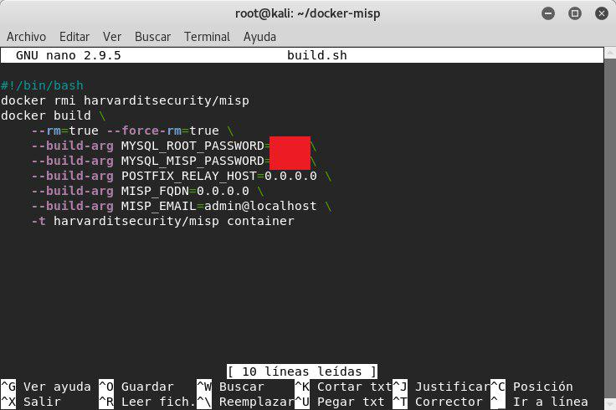
CSIRT - Instalacio MISP Docker
Modificamos el fichero build.sh, cambiar contraseñas de root y MISP para el MySQL, además del valor MISP_FQDN para añadir nuestra FQDN:
> cd docker-misp
Funcionamiento en locahost.
* Colocar IP asignada.
CSIRT

Slide 33
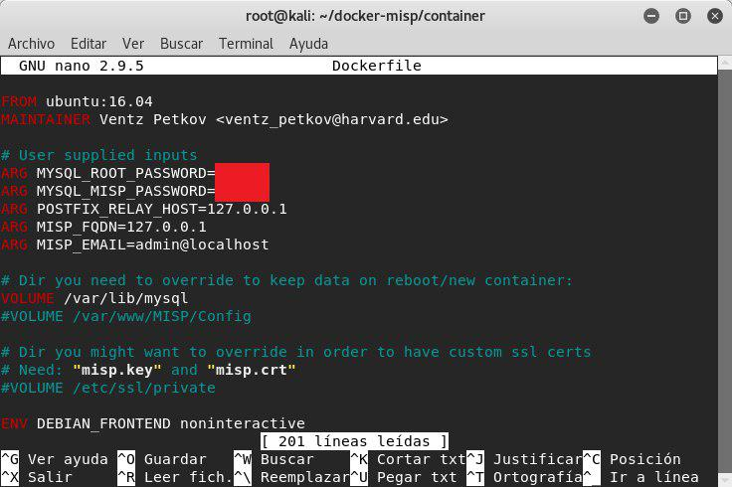
CSIRT - Instalacio MISP Docker
Modificar el fichero Dockerfile, que se encuentra en la ruta /docker-misp/container:
CSIRT

Slide 34
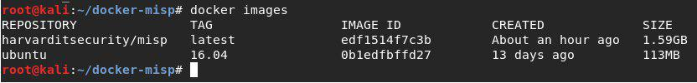
CSIRT - Instalacio MISP Docker
Ejecutar como root nuestro build. Lanzamos directamente el comando:
> cd ..
> ./build.sh
Nota. Este proceso puede demorar bastante tiempo.
Una vez terminado, indicará que se ha descargado y construido correctamente la imagen, y que le ha asignado como nombre harvarditsecurity/misp.
Comprobar que imágenes tenemos actualmente de la siguiente manera:
CSIRT - MISP

Slide 35
CSIRT - Instalacio MISP Docker
Iniciar la base de datos, y arrancar el contenedor harvarditsecurity/misp. Utilizaremos para ello los siguientes comandos:
> docker run –it –rm\
-v /docker/misp-db:/var/lib/mysql \
harvarditsecurity/misp /init-db
> docker run -it -d \
-p 443:443 \
-p 80:80 \
-p 3306:3306 \
-v /docker/misp-db:/var/lib/mysql \
harvarditsecurity/misp
CSIRT - MISP

Slide 36
CSIRT - Instalacio MISP Docker
Podemos comprobar que nuestro container está levantado de la siguiente manera
> docker ps -a
CSIRT - MISP

Slide 37

CSIRT - MISP Maquinas virtuales
VMware images and VirtualBox
MISP web -> admin@admin.test:admin
Password default sistema -> misp:Password1234
Configuraciones de red VM Host:
MISP_VM_NAME natpf1 www,tcp,,8080,,80
MISP_VM_NAME natpf1 ssh,tcp,,2222,,22
MISP_VM_NAME natpf1 dashboard,tcp,,8001,,8001
CSIRT - MISP

Slide 38
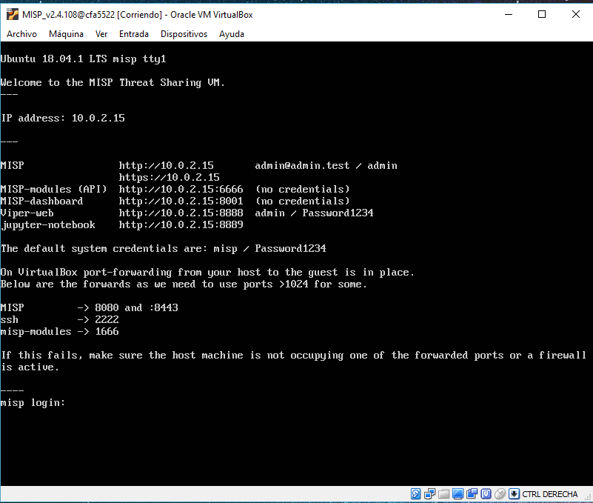
CSIRT - MISP Virtualbox
CSIRT - MISP

Slide 39
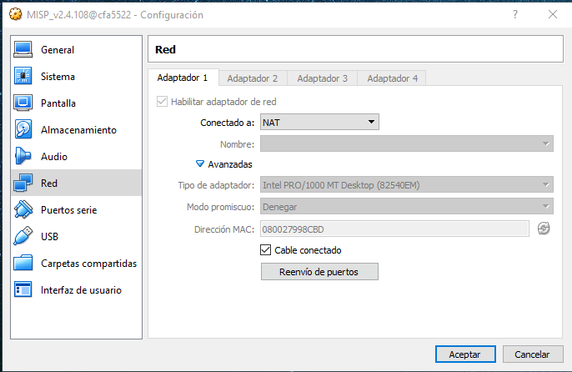
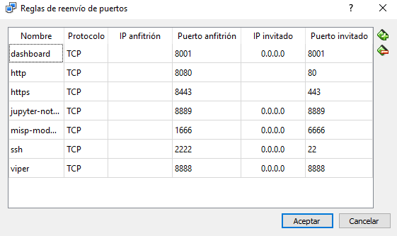
CSIRT - MISP Virtualbox
CSIRT - MISP

Slide 40
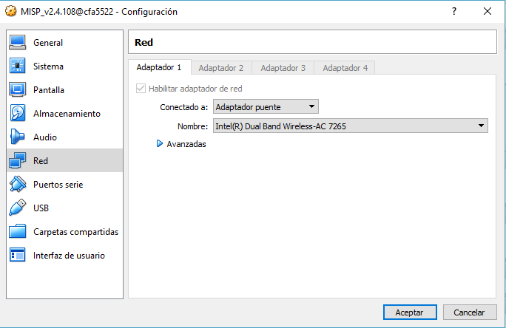
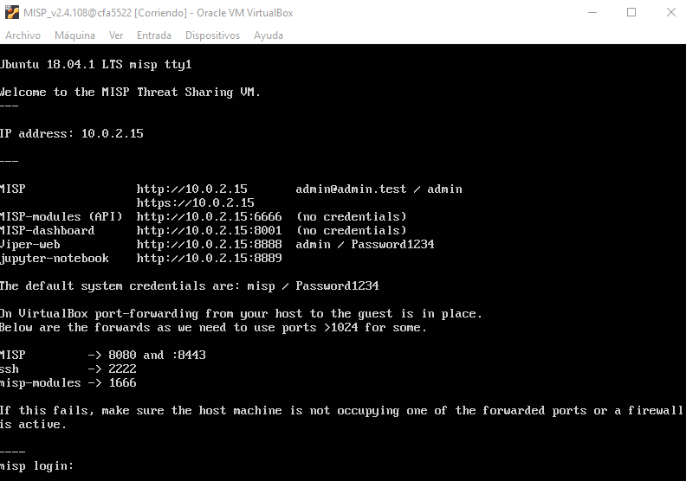
CSIRT - MISP Virtualbox
CSIRT - MISP

Slide 41
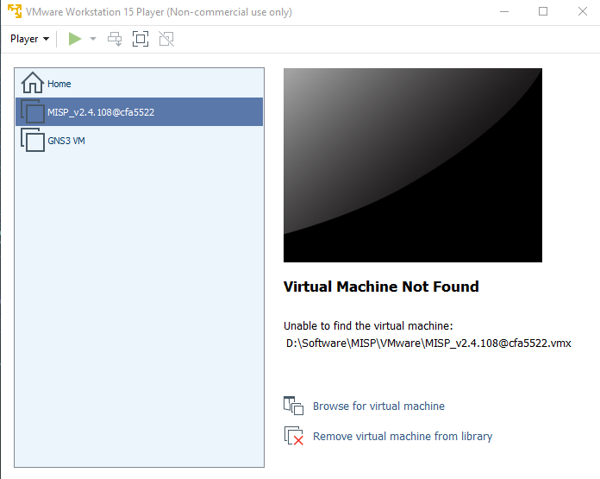
CSIRT - MISP VW
Configuraciones de red VM Host:
MISP_VM_NAME natpf1 www,tcp,,8080,,80
MISP_VM_NAME natpf1 ssh,tcp,,2222,,22
MISP_VM_NAME natpf1 dashboard,tcp,,8001,,8001
CSIRT - MISP

Slide 42
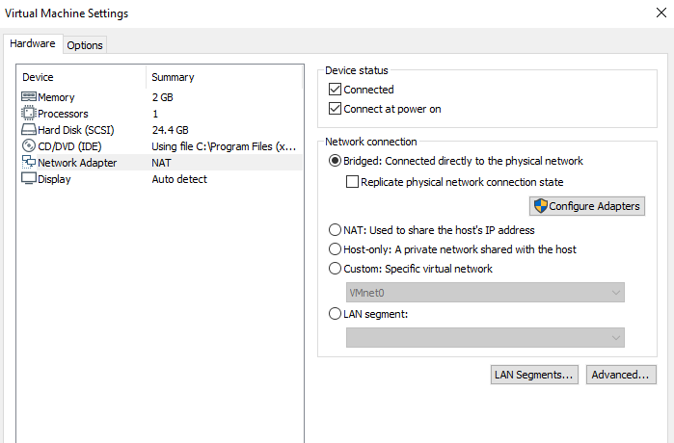
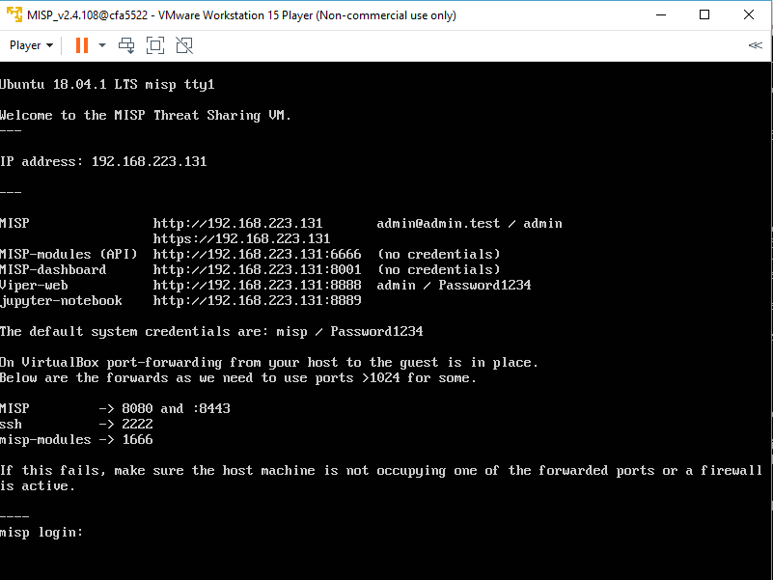
CSIRT - MISP VW
CSIRT - MISP

Slide 43
CSIRT - conociendo misp
Home, pantalla de inicio con últimos eventos
Events actions: Toda la información de eventos, creación, borrado, publicación, búsqueda y listado de atributos
Galaxies
Input Filters: Filtros de entrada
Global Actions: Acceso a información de la instancia.
Sync Actions: Instancias conectadas, quitar y añadir otras.
Administration
Audit
CSIRT - MISP

Slide 44
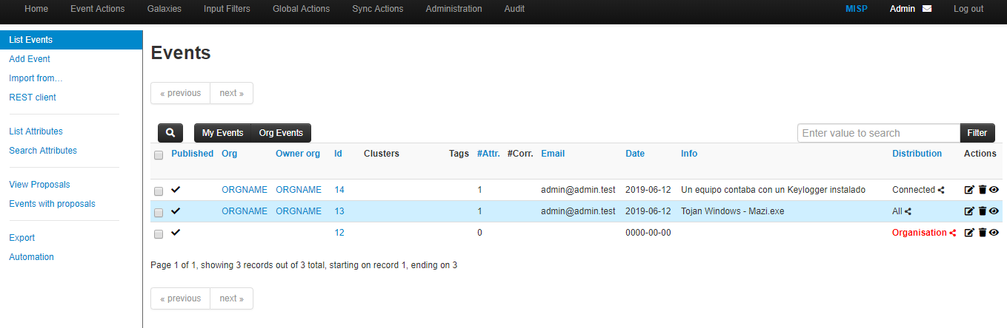
CSIRT - Crear un evento
Reporte básico de una amenaza.
CSIRT - MISP

Slide 45
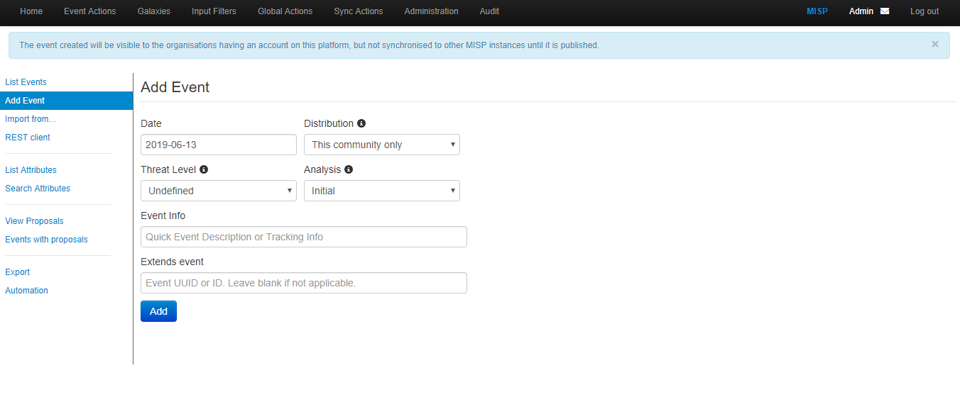
CSIRT - Crear un evento
CSIRT - MISP

Slide 46
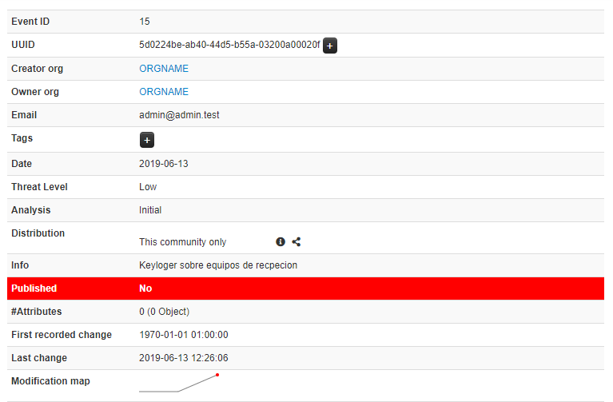
CSIRT - Crear un evento
Nuestro incidente registrado
Esto nos indica si el evento ha sido publicado
CSIRT - MISP

Slide 47
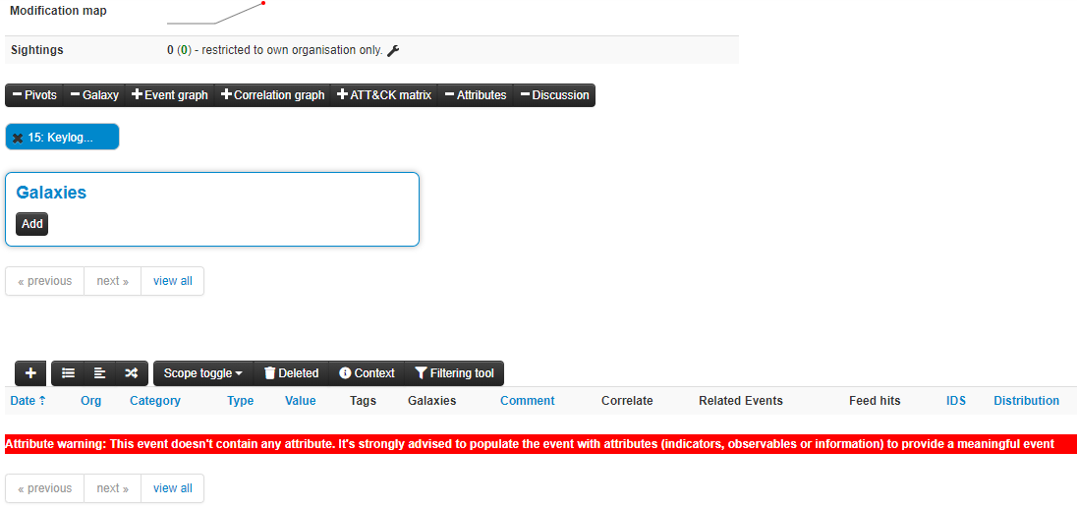
CSIRT - Crear un evento
Agregar un atributo a nuestro incidente registrado
CSIRT - MISP

Slide 48
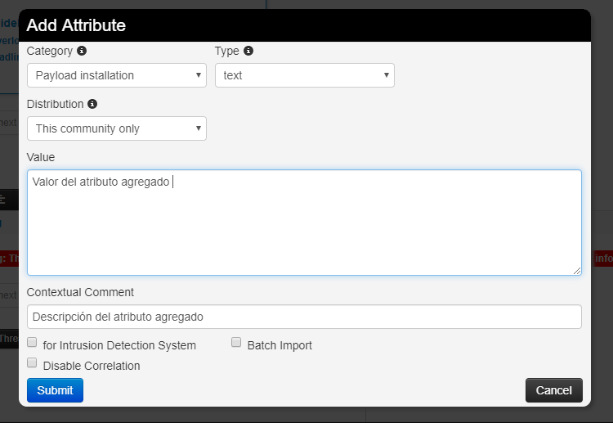
CSIRT - Crear un evento
CSIRT - MISP

Slide 49
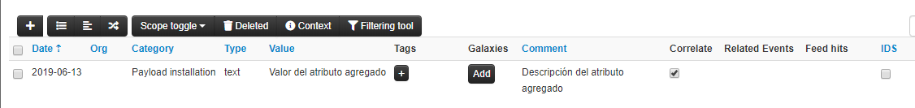
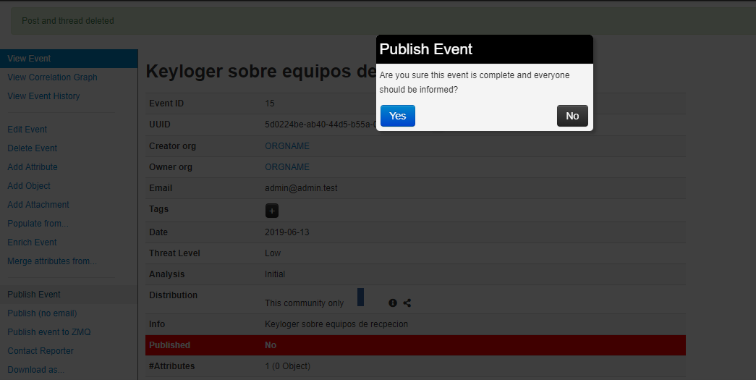
CSIRT - Crear un evento
Publicar evento
CSIRT - MISP

Slide 50
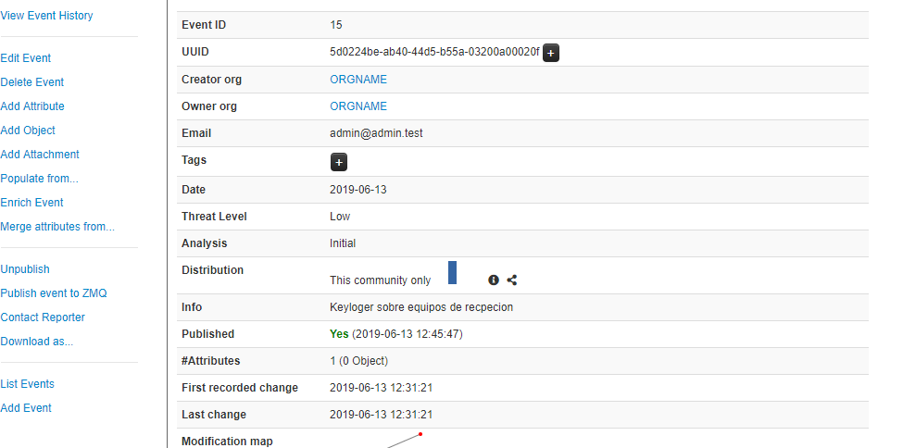
CSIRT - Crear un evento
Evento publicado en nuestra instancia
CSIRT - MISP

Slide 51
CSIRT - MISP caso
CSIRT - MISP

Slide 52
planes
Creación de una política y plan de respuesta a incidentes
Desarrollo de procedimientos para realizar el manejo de incidentes y la generación de informes, según la política de respuesta a incidentes
Establecer pautas para comunicarse con terceros en relación con los incidentes.
Selección de una estructura de equipo y modelo de personal.
Establecer relaciones entre el equipo de respuesta a incidentes y otros grupos, tanto internos (por ejemplo, departamento legal) como externos (por ejemplo, agencias de aplicación de la ley)
Determinar qué servicios debe proporcionar el equipo de respuesta a incidentes
Dotación de personal y entrenamiento del equipo de respuesta a incidentes.
Elaboración de planes y programas que conforman un CSIRT

Slide 53
Herramientas para analizar seguridad (A-Z):
ArchStrike: https://archstrike.org/
BACKBOX: http://www.backbox.org/
BLACKARCH: http://blackarch.org/
BLACKBUNTU: http://www.pen-tests.com/
BUGTRAQ: http://bugtraq-team.com/
CAINE: http://www.caine-live.net/
CYBORG HAWK LINUX: https://archiveos.org/cyborg-hawk/
DEFT Linux: http://www.deftlinux.net/
DRACOS LINUX: https://dracos-linux.org/
Fedora Security Lab
GNACK TRACK LINUX: https://archiveos.org/gnacktrack/
JONDO: https://anonymous-proxy-servers.net/en/jondo-live-cd.html
KALI: http://www.kali.org
LionSec Linux
LIVE HACKING LINUX: http://www.livehacking.com/
Matriux
MOKI: https://github.com/moki-ics/moki (incorpora herramientas ICS/SCADA)
Network Security Toolkit (NST): https://sourceforge.net/projects/nst/files/
NODE ZERO: https://sourceforge.net/projects/nodezero/
PENTOO: http://www.pentoo.ch/
PARROT SECURITY OS: http://www.parrotsec.org/
Samurai Web Testing Framework: http://www.samuraiwtf.org/
SECURITY-ONION: http://blog.securityonion.net/p/securityonion.html
TAILS: https://tails.boum.org/
QUBES: https://www.qubes-os.org/
Wifislax: http://www.wifislax.com/
WEAKERTHAN: http://www.weaknetlabs.com/
Operar los sistemas, redes y datos que posee un CSIRT

Slide 54
Herramientas otras
Por Insecure.org:http://insecure.org/tools/tools-es.html
Utilitarios para ciberseguridad: https://ciberpatrulla.com/links/
Threatcrowd (https://www.threatcrowd.org/): Motor de búsqueda para dominios, IPs, correos y organizaciones, entrega mapas de dominio y amenazas relacionadas.
Maltiverse (https://maltiverse.com/search): Motor de búsqueda, el cual registra en el tiempo, información de amenazas, indicadores de compromiso, TOR, entre otros.
Sploitus (http://Sploitus.com): Motor de búsqueda de exploits.
Operar los sistemas, redes y datos que posee un CSIRT

Slide 55
Herramientas analizadores ON-LINE
HACKMETRIX: https://www.hackmetrix.com/
VIRUS TOTAL: https://www.virustotal.com/es/
MALWR: https://malwr.com
SONARQUBE https://www.sonarqube.org/
Operar los sistemas, redes y datos que posee un CSIRT

Slide 56
Herramientas Analisis forense
CAINE: http://www.caine-live.net/
DEFT Linux: http://www.deftlinux.net/
SIFT: http://digital-forensics.sans.org/community/downloads
Operar los sistemas, redes y datos que posee un CSIRT

Slide 57
Herramientas Sandbox
CWSandbox (Online)
Coco Automated Malware Analysis
GeSWall (Free Version)
Norman (Online)
Threat Expert (Online)
Sandboxie (Free Version)
SNDBOX (Free Version)
Operar los sistemas, redes y datos que posee un CSIRT

Slide 58
Herramientas Auditoria
Curso de Ciberseguridad para Auditores Internos
Operar los sistemas, redes y datos que posee un CSIRT

Slide 59
Instalar Docker
Actualice su lista de paquetes existente:
> sudo apt update
Requisitos para temas HTTPS:
> sudo apt install apt-transport-https ca-certificates curl software-properties-common
Clave GPG para Docker
> curl -fsSL https://download.docker.com/linux/ubuntu/gpg | sudo apt-key add –
Repositorio Docker a feuntes APT
> sudo add-apt-repository "deb [arch=amd64] https://download.docker.com/linux/ubuntu bionic stable“
Actualizar
> sudo apt update
Asegurar el repositorio
> apt-cache policy docker-ce
Instalar Docker
> sudo apt install docker-ce
Estatus de Docker
> sudo systemctl status docker

Slide 60
Funciones, procesos y roles
Función
Es un equipo o grupo de personas y las herramientas u otros recursos que ellos utilizan para llevar a cabo uno o más procesos o actividades.
Proceso
Es un conjunto estructurado de actividades diseñadas para lograr un objetivo específico. Un proceso tiene una o más entradas definidas y las transforma en salidas definidas. Puede valerse de cualquier rol, responsabilidad, herramientas y controles de gestión que sean necesarios para entregar de forma confiable los resultados. Un proceso puede definir, si son necesarios, políticas, normas, directrices, actividades e instrucciones de trabajo.
Rol
Es un conjunto de responsabilidades, actividades y autoridad asignadas a una persona o equipo. Un rol se define en un proceso o función. Una persona o equipo puede tener múltiples roles - por ejemplo, los roles del gerente de configuración y del gerente de cambios pueden ser llevados a cabo por una sola persona. La palabra rol también se utiliza para describir el propósito de algo o para qué se utiliza.
Notes:
Un proceso de negocio (en inglés business process) es un conjunto de tareas relacionadas lógicamente, llevadas a cabo para generar productos y servicios. Los procesos reciben insumos para transformarlos utilizando recursos de la empresa. Los procesos de negocio normalmente atraviesan varias áreas funcionales.
En la serie de normas internacionales ISO 9000 (sistemas de gestión de la calidad) se define un proceso como «conjunto de actividades mutuamente relacionadas o que interactúan, las cuales transforman elementos de entrada en resultados» (ISO 9000:2005; pp. 7).
Según la filosofía planteada en el libro Sistema empresa inteligente, los procesos se dividen en: sustantivos, de apoyo vertical y de apoyo horizontal.
Un proceso se puede dividir en subprocesos, éstos en actividades y éstas a su vez en tareas, siendo las tareas las acciones más simples como firmar un cheque o talón. Algunos autores invierten el sentido y establecen que las tareas son las que se dividen en actividades.

Slide 61
Definición de roles claves
Propietario o Dueño del Servicio
Responsable TOTAL ante el cliente y responsable de la gestión ante TI para un servicio de TI específico
Representa el servicio en toda la organización y es responsable de identificar oportunidades de mejora del servicio
Propietario o Dueño de Proceso
Responsable de asegurar que el proceso es apto para el propósito
Define las políticas apropiadas e identifica oportunidades para la mejora continua del proceso.
Gestor de Proceso
Responsable de la gestión operativa de un proceso que incluye la coordinación de actividades, monitoreo, reporte e identificación de oportunidades de mejora para la implementación del proceso.
Un proceso puede tener varios gestores de proceso
Ejecutor o Practicante del proceso
Responsable de llevar a cabo una o más actividades de proceso
Pueden haber muchos practicantes del proceso en una organización
Notes:
Información Adicional Las responsabilidades del propietario del proceso incluyen: Patrocinar, diseñar y cambiar la gestión del proceso y sus métricas Definir la estrategia del proceso y ayudar en el diseño del proceso Asegurar que la documentación de proceso apropiada esté disponible y actual Asegurar que los técnicos de proceso tengan los conocimientos requeridos y la comprensión técnica y empresarial requerida para llevar a cabo el proceso y comprendan su papel en el proceso Revisar las oportunidades de mejorar los procesos y mejorar la eficiencia y la eficacia del proceso. Las responsabilidades de los responsables de procesos incluyen: Trabajar con el propietario del proceso para planificar y coordinar todas las actividades del proceso Asegurar que todas las actividades se lleven a cabo según sea necesario a lo largo del ciclo de vida del servicio Trabajar con los propietarios de servicios y otros gestores de procesos para garantizar el buen funcionamiento de los servicios Seguimiento e informes sobre el rendimiento del proceso Identificar oportunidades de mejora para su inclusión en el registro CSI. Las responsabilidades de los profesionales del proceso incluyen: Comprender cómo su papel contribuye a la prestación global de servicios y la creación de valor para el negocio.
Trabajar con otras partes interesadas, tales como su gerente, compañeros de trabajo, usuarios y clientes, para asegurar que sus contribuciones sean efectivas.
Asegurar que los insumos, productos e interfaces para sus actividades sean correctos Crear o actualizar registros para mostrar que las actividades se han llevado a cabo correctamente.
Additional Information
Process owner accountabilities include:
Sponsoring, designing and change managing the process and its metrics
Defining the process strategy and assisting with process design
Ensuring that appropriate process documentation is available and current
Ensuring that process technicians have the required knowledge and the required technical and business understanding to deliver the process, and understand their role in the process
Reviewing opportunities for process enhancements and for improving the efficiency and effectiveness of the process.
Process manager accountabilities include:
Working with the process owner to plan and coordinate all process activities
Ensuring that all activities are carried out as required throughout the service lifecycle
Working with service owners and other process managers to ensure the smooth running of services
Monitoring and reporting on process performance
Identifying improvement opportunities for inclusion in the CSI register.
Process practitioner responsibilities include:
Understanding how their role contributes to the overall delivery of service and creation of value for the business
Working with other stakeholders, such as their manager, co-workers, users and customers, to ensure that their contributions are effective
Ensuring that inputs, outputs and interfaces for their activities are correct
Creating or updating records to show that activities have been carried out correctly.

Slide 62
Modelo Genérico de Proceso
Control del Proceso
Políticas
Disparadores
Dueño del proceso
Objetivos
Documentación
Retroalimentación
Proceso
Métricas
Entradas de proceso
Actividades
Roles
Salidas de proceso
Procedimientos
Mejoras
Instrucciones de trabajo
Incluidos los informes de procesos y revisiones
Habilitadores del Proceso
Recursos
Capacidades
Notes:
Proceso
Conjunto estructurado de actividades que logran un objetivo específico.
Los procesos definen acciones, dependencias y secuencias. Los procesos bien definidos pueden mejorar la productividad dentro y entre organizaciones y funciones.
Additional Information
Processes define actions, dependencies and sequence. Well-defined processes can improve productivity within and across organizations and functions.

Slide 63
Características de un proceso
Puede ser medido
Las métricas permiten que la eficiencia y efectividad sea medida
Entrega resultados específicos
Un proceso existe para entregar un resultado
El resultado debe ser identificable y cuantificable
Tiene un cliente o participantes claves
Un proceso entrega la salida a un cliente o participantes claves, quienes deben estar contentos con el resultado
Responde a eventos específicos
Un proceso puede ser continuo o repetitivo
Debería ser iniciado por un disparador específico
Notes:
Eficiencia es «hacer bien las cosas», es decir, hacer la cosas buscando la mejor relación posible entre los recursos empleados y los resultados obtenidos. La eficiencia tiene que ver con «cómo» se hacen las cosas.
Eficacia es «hacer las cosas correctas», es decir, hacer las cosas que mejor conducen a la consecución de los resultados. La eficacia tiene que ver con «qué» cosas se hacen.
Efectividad es «hacer bien las cosas correctas», es decir, hacer las cosas de forma eficiente y eficaz. La efectividad tiene que ver con «qué» cosas se hacen y con «cómo» se hacen esas cosas.
Additional Information
Process characteristics include:
Measurability We are able to measure the process in a relevant manner. It is performance-driven. Managers want to measure cost, quality and other variables while practitioners are concerned with duration and productivity.
Specific results The reason a process exists is to deliver a specific result. This result must be individually identifiable and countable.
Customers Every process delivers its primary results to a customer or stakeholder. Customers may be internal or external to the organization, but the process must meet their expectations.
Responsiveness to specific triggers While a process may be ongoing or iterative, it should be traceable to a specific trigger.

Slide 64
Contexto Organizacional Proceso
Al diseñar un servicio o proceso, es imprescindible definir claramente todos los roles, para permitir la toma de decisiones rápida y efectiva
Puede realizarse utilizando una matriz RACI, para:
Clarificar roles operativos, responsabilidades y relaciones
Definir niveles de responsabilidad
Coordinar la participación en cada actividad del negocio
Esto ayudará a:
Acordar qué actividades deben ser realizadas
Definir y acordar responsabilidades
Mejorar la comunicación
Evitar la duplicidad de esfuerzos
Conseguir que el trabajo se realice, en tiempo y forma
Evitar la cultura “de la culpa”

Slide 65
Ejemplo de Matriz RACI para Gestión de Incidentes
 | Usuario de TI | Operador Mesa de Servicios | Gestor de la Mesa de Servicios | Soporte Técnico | Jefe de Soporte | Dueño de proceso
Detectar | R | I |  |  |  | A
Registrar | C | R |  |  |  | A
Clasificar | C | R | I | I |  | A
Investigar y diagnosticar | C | I |  | R | I | A
Resolver/ recuperar | I | I/R |  | R |  | A
Cerrar | C | R |  |  |  | A
Monitorear, seguimiento & comunicar | I | R | I |  |  | A
Mejora del Proceso | I/C | I/C | I/C | I/C | I/C | A/R
R = Responsible /Encargado de realizar la tarea
A = Accountable / Se responsabiliza de que la tarea se realice. Debe rendir cuentas sobre su ejecución. Sólo puede existir una persona que deba rendir cuentas (A)
C = Consulted /Consultado I = Informed / Informado de avances
Notes:
Rol
Descripción
R
Responsible
Responsable
Este rol corresponde a quien efectivamente realiza la tarea. Lo más habitual es que exista sólo un encargado (R) por cada tarea; si existe más de uno, entonces el trabajo debería ser subdividido a un nivel más bajo, usando para ello las matrices RASCI.
A
Accountable
Quien rinde cuentas
Este rol se responsabiliza de que la tarea se realice y es el que debe rendir cuentas sobre su ejecución. Sólo puede existir una persona que deba rendir cuentas (A) de que la tarea sea ejecutada por su responsable (R).
C
Consulted
Consultado
Este rol posee alguna información o capacidad necesaria para realizar la tarea.
I
Informed
Informado
Este rol debe ser informado sobre el avance y los resultados de la ejecución de la tarea. A diferencia del consultado (C), la comunicación es unidireccional.
Additional Information
An authority matrix can be devised using the RACI model.
There should be only one role or person accountable for a process or a process activity. There may be more than one role or person responsible for carrying out a process or a process activity.
Here, an example of a RACI model is shown using a simplified incident management process flow. The RACI model depicts the linkage between the roles and the level of responsibility and authority assigned to each role involved in carrying out the process.
The model can be also be used to depict roles and activities for procedures within processes.
Note that the ‘R’s on the RACI matrix may identify where operational level agreements (OLAs) are required. Identifying ‘I’s help determine workflow paths.

Slide 66
Matriz RACI –Especifique significado y descripción de los roles
 | Significado del rol | Descripción
R
A
C
I
Notes:
Rol
Descripción
R
Responsible
Responsable
Este rol corresponde a quien efectivamente realiza la tarea. Lo más habitual es que exista sólo un encargado (R) por cada tarea; si existe más de uno, entonces el trabajo debería ser subdividido a un nivel más bajo, usando para ello las matrices RASCI.
A
Accountable
Quien rinde cuentas
Este rol se responsabiliza de que la tarea se realice y es el que debe rendir cuentas sobre su ejecución. Sólo puede existir una persona que deba rendir cuentas (A) de que la tarea sea ejecutada por su responsable (R).
C
Consulted
Consultado
Este rol posee alguna información o capacidad necesaria para realizar la tarea.
I
Informed
Informado
Este rol debe ser informado sobre el avance y los resultados de la ejecución de la tarea. A diferencia del consultado (C), la comunicación es unidireccional.
Additional Information
An authority matrix can be devised using the RACI model.
There should be only one role or person accountable for a process or a process activity. There may be more than one role or person responsible for carrying out a process or a process activity.
Here, an example of a RACI model is shown using a simplified incident management process flow. The RACI model depicts the linkage between the roles and the level of responsibility and authority assigned to each role involved in carrying out the process.
The model can be also be used to depict roles and activities for procedures within processes.
Note that the ‘R’s on the RACI matrix may identify where operational level agreements (OLAs) are required. Identifying ‘I’s help determine workflow paths.

Slide 67
Indica tres beneficios de utilizar la matriz RACI
La matriz RACI ayuda a:

Slide 68
Gestión de Riesgo
Riesgo
Un evento posible que pueda causar daño o pérdida, o afectar la capacidad de alcanzar los objetivos del servicio
La Gestión de Riesgos se ejecuta en todas las fases del ciclo de vida
En la ejecución de la estrategia del servicio se debe incluir un plan para manejar los riesgos:
Identificación de riesgos – enumerar y documentar
Análisis de riesgos – cuantificar el impacto y la probabilidad
Gestión de riesgos – acordar, implementar y revisar el plan de acción
Notes:
Magerit es una metodología de análisis y gestión de riesgos de los Sistemas de Información elaborada por el Consejo Superior de Administración Electrónica para minimizar los riesgos de la implantación y uso de las Tecnologías de la Información.
Metodologías
HACCP El Análisis de Peligros y Puntos Críticos de Control (APPCC o HACCP, por sus siglas en inglés) es un proceso sistemático preventivo para garantizar la inocuidad alimentaria.
Safety Integrity Level El Safety Integrity Level, abreviado SIL, en español «Nivel de Integridad de Seguridad» se define como un nivel relativo de reducción del riesgo que provee una función de seguridad,
Modelo del queso suizo
El modelo del queso suizo de causalidad de los accidentes es un modelo utilizado en el análisis de riesgos y gestión de riesgos, usado en la aviación, la ingeniería y la asistencia sanitaria.

Slide 69
Conceptos de la Gestión de la Disponibilidad
Disponibilidad
Porcentaje de tiempo de funcionamiento de un servicio o componente
P. ej, (tiempo acordado del servicio – tiempo de inactividad / tiempo acordado del servicio) x 100%
Confiabilidad
Periodo de tiempo entre fallas del servicio o componentes
P. ej. Tiempo Promedio Entre Fallas (MTBF)
Mantenibilidad
Periodo de tiempo para restaurar el servicio o componente dañado
P. ej. Tiempo Promedio de Recuperación (MTRS)
Resistencia o Serviciabilidad
Habilidad de los proveedores terceros de cumplir en términos de sus contratos con la disponibilidad, confiabilidad y mantenibilidad acordados.
Notes:
Additional Information
Availability management works with service level management in setting realistic availability and reliability targets for the SLAs. These targets are based on the service level requirements and ensure appropriate levels of component reliability, serviceability and maintainability are met.
Availability management monitors and reports on service and component availability and reliability, investigates shortfalls and instigates actions to overcome them

Slide 70
Evaluación de Riesgos
El riesgo se define como la incertidumbre de resultados
Una amenaza es cualquier cosa que pueda aprovecharse de una vulnerabilidad
Dos componentes cuantificables:
Impacto - medida en que una organización es vulnerable a una amenaza
Probabilidad - la probabilidad de que una amenaza se materialice
Dos fases distintas
Evaluación de riesgos (identificación y comprensión de los riesgos)
Gestión del riesgo (la selección y aplicación de medidas adecuadas)
Todas las organizaciones necesitan comprender y evaluar el equilibrio entre el costo de administrar los riesgos y los beneficios de tomar riesgos
Notes:
Additional Information
Note that risks could have a positive or a negative effect.
There is an inevitable linkage between change and risk.
Failure to make a change, to exploit an opportunity for example, could be a risk in itself.

Slide 71
Gestión de Seguridad de la Información
Propósito Alinear la seguridad de TI con la seguridad del negocio y garantizar que la confidencialidad, integridad y disponibilidad de los activos de información, datos y servicios de TI de la organización siempre coincida con las necesidades del acordadas
Notes:
**********

Slide 72
Objetivos de la Gestión de la Seguridad de la Información
Ser responsable de la creación, mantenimiento y ejecución de la Política de Seguridad de la Información (ISP- Information Security Policy).
Proteger los intereses de quienes dependen de la información, de fallas relacionadas con la falta de disponibilidad, integridad o confidencialidad
Garantizar que el intercambio de información entre varios involucrados sea confiable
Notes:
**********
Information Security Policy
Información Adicional La gestión de la seguridad de la información también debe tener como objetivo asegurar que la política de seguridad de la información está en línea con los objetivos estratégicos de la organización.
Additional Information
Information security management must also aim to ensure that the information security policy is in line with the strategic goals of the organization.

Slide 73
Alcance
Política de Seguridad de Información
Gestión de Seguridad
de Información
Integración con los demás procesos de ITSM
Entender los requerimientos de seguridad existentes
Mejorar los controles de seguridad
Implementar controles de seguridad
Documentar y operar los controles de seguridad
Gestionar las brechas de seguridad
Ayudar a manejar el acceso de terceros a los sistemas
Notes:
Additional Information
Information security management needs to understand the total IT and business security environment, including the:
Business security policy and plans
Current business operation and its security requirements
Future business plans and requirements
Legislative and regulatory requirements
Obligations and responsibilities with regard to security contained within SLAs
The business and IT risks and their management

Slide 74
Solicitudes de Cambios
Una solicitud de cambio es la comunicación formal para una modificación de uno o más elementos de configuración
Las solicitudes de cambio pueden ser disparadas de varias formas:
Un documento de solicitud de cambio (RFC)
Una llamada a la mesa de servicios
Un documento de inicio de proyecto
Una propuesta de cambio para un cambio estratégico.
Notes:
Additional information
A configuration item (CI) is any service asset that needs to be managed in order to deliver services.
Configuration items are discussed further in the process service asset and configuration management.

Slide 75
Propuestas de Cambios
Los cambios significativos se inician normalmente como propuestas de cambio, como parte del proceso de portafolio de servicios
Éstas deben ser revisadas ​​y autorizadas de acuerdo al impacto sobre otros servicios, recursos compartidos y el calendario de cambios antes de ser autorizados.
La propuesta debe incluir:
Una descripción de alto nivel incluyendo los resultados del negocio y los niveles de garantía y servicios necesarios
Un caso de negocio completo
Un cronograma de actividades
Los RFC´s específicos asociados con la propuesta serán escalados y autorizados en la forma normal

Slide 76
Tres Tipos de Solicitudes de Cambios
Cambio Estándar
Un cambio estándar es un cambio pre-autorizado que es de bajo riesgo, relativamente común y sigue un proceso o instrucción de trabajo.
Cambio de Emergencia
Un cambio de emergencia debe ser implementado tan pronto como sea posible, por ejemplo, resolver un incidente mayor o aplicar un parche de seguridad.
Cambio Normal
Un cambio normal, es un cambio planeado, establecido y aceptado en un comité de cambios (CAB).
Notes:
**********

Slide 77
Proceso Normal de Cambios
Copyright © AXELOS Limited 2011 Reproduced under licence from AXELOS
Notes:
CMS – Sistema de Gestión de la Configuración.
Additional Information
A normal change is a service change that is not a standard change or an emergency change.
For major changes, with significant organizational and/or financial implications, a change proposal may be required. The change proposal will contain a full description of the change together with the business and financial justification.

Slide 78
Comité de Aprobación de Cambios (CAB)
Organismo que existe para:
Soportar la autorización de los cambios
Ayudar a la Gestión de cambios en el análisis, evaluación y priorización de los cambios
Los miembros del CAB son seleccionados de tal forma que los cambios relevantes pueden ser analizados desde el punto de vista de negocio y técnico
Es importante enfatizar que el CAB:
Será conformado acorde a los cambios que serán discutidos
Puede variar en su formato (incluso una sola reunión)
Es probable que incluya a otros dueños de los procesos de Gestión de Servicios
Debería involucrar a los proveedores cuando sean útiles
Debería reflejar los puntos de vista del usuario y cliente
Notes:
Additional Information
A change advisory board (CAB) is a body that exists to support the authorization of changes and to assist change management in the assessment, prioritization and scheduling of changes. A CAB is often the change authority for one or more change categories, but in some organizations the CAB just plays an advisory role.
The key output from the CAB is the change schedule document which contains details of approved changes with proposed implementation dates/times. Changes should be implemented to meet business rather than IT schedules and will often be grouped into releases.
Note that not every change would require CAB approval.

Slide 79
Cambios Estándar
Las características de un cambio estándar incluyen:
Existe un disparador definido para iniciar el RFC
Las tareas son bien conocidas, documentadas y probadas
La autorización es proporcionada eficazmente con anticipación
La aprobación presupuestaria será proporcionada o estará bajo el control del solicitante
Normalmente tienen un riesgo muy bajo y comprendido
A menudo se crea alrededor de modelos de cambio
Notes:
Additional Information
A standard change is a pre-authorized change that is low risk, relatively common and follows a procedure or work instruction.
A standard change could be initiated by a customer / user via the service desk. The organization may issue an appendix to the SLA that shows the amount of notice required and what information will be required at initiation. Following this each box in the diagram will be associated with a role that will complete the activity. Documentation will detail what each activity involves and the recording required.

Slide 80
Cambios de Emergencia
Los Cambios de Emergencia son peligrosos y propensos a errores, por lo que es recomendable mantenerlos a un número mínimo limitado
Los procedimientos de Cambios de Emergencia deben asegurar que el control no es sacrificado
Gestión de Cambios debe asegurar que las necesidades del negocio mantienen la prioridad, cuando más de un intento es realizado
Garantizar que la documentación esté completa
El CAB de Emergencia (ECAB) puede ser llamado para ayudar al Gestor de Cambios en la evaluación y aprobación de los cambios de emergencia
Notes:
**********
Additional Information
An emergency change is one that must be implemented as soon as possible, for example to resolve a major incident or implement a security patch.
It is the responsibility of change management to ensure that all records are completed retrospectively, at the earliest possible opportunity. This is vital to ensure valuable management information is not lost.
Not all emergency changes will require ECAB involvement. If the change is predictable both in occurrence and resolution, and well understood in terms of the change itself, then it may be appropriate to delegate authority to the operations teams to action the change and ensure it is properly documented and reported on.
As much testing as possible should be carried balancing the potential impact of the change not working against the impact to the business of delaying the change. Completely untested changes should be avoided.

Slide 81
Modelos de Cambios
Un modelo de cambio es una forma pre-definida para hacer frente a determinados tipos de cambios como
Cambios de emergencia
Cambios estándar
Cambios con necesidades específicas, ej. pruebas
Modelos suelen incluir:
Los pasos que se deben tomar para manejar el cambio, incluyendo problemas en el manejo y acontecimientos inesperados
El orden cronológico en que se deben realizar éstos pasos, con cualquier dependencia o coprocesamiento definidos
Responsabilidades - quién debe hacer qué
Los plazos y umbrales para la realización de las acciones
Procedimientos de escalamiento, contactos y calendarios

Slide 82
Remediación del Cambio
Son las medidas adoptadas para recuperarse después de un cambio o liberación no exitoso/a.
Los cambios no deben autorizarse hasta las opciones de remediación apropiadas han sido identificadas, acordadas, probadas y documentadas
Las opciones incluyen:
Regreso a un estado de línea base utilizando un plan de retorno
Volver a trabajar el cambio o la aplicación de otro cambio si el cambio original fuera irreversible
En condiciones severas, puede ser necesario invocar el plan de continuidad de negocio
Si ocurre la remediación, la revisión del cambio debe considerar el próximo curso de acción a seguir

Slide 83
Resumen de la Gestión de Cambios
El propósito de la Gestión del cambio es controlar el ciclo de vida de todos los cambios, lo que permite que los cambios benéficos se realicen con una interrupción mínima a los servicios de TI
La Gestión de cambios incluye los conceptos de
Tipos de solicitud de cambio y las propuestas de cambio
Cambios a los tipos de servicios y a los modelos de cambio
El CAB y el ECAB
Planeación de la remediación
La Gestión del cambios también debe asegurarse de que los cambios son registrados y evaluados, y que los cambios autorizados se prioricen, planeen, prueben, implementen, documenten y revisen ​​de una manera controlada.

Slide 84
La Importancia de una buena Comunicación
La operación de servicios depende de:
Comunicación de la operación rutinaria
Comunicación entre el personal de los turnos
Reportes del rendimiento
Comunicación relativa a proyectos, cambios, excepciones y emergencias
Entrenamiento de procesos nuevos o personalizados y el diseño de los servicios
Comunicación global
Comunicación con los clientes y usuarios
Una política de comunicación debe garantizar la consistencia y la efectividad de toda la comunicación
Notes:
Additional Information
Although a communication policy should be formal, the policy should not be cumbersome or complex.
For example, it might be specified that communications regarding changes should be in email form. This could be specified in a department’s standard operating procedures (in whatever form they exist).

Slide 85
Objetivos para la Gestión de Incidentes
Incidente
Una interrupción no planeada a un servicio de TI o la reducción en la calidad de un servicio de TI
Fallas de un CI que aún no impacta un servicio
Objetivos
Asegurar que los métodos y procedimientos estandarizados se utilizan para: dar respuesta eficaz y rápida, hacer el análisis, documentar y gestionar continuamente los reportes de incidentes
Aumentar la visibilidad y la comunicación de los incidentes al negocio y personal de soporte
Mejorar la percepción del negocio hacia TI mediante el uso de un enfoque profesional para resolver con rapidez y comunicar incidentes que se susciten
Alinear las actividades de Gestión de incidentes y las prioridades con las de la empresa
Mantener la satisfacción del usuario con la calidad de los servicios de TI
Notes:
CI- Elemento de configuración

Slide 86
Alcance
La Gestión de Incidentes incluye cualquier evento que afecte la interrupción o posible interrupción de un servicio
Los Incidentes pueden ser:
Comunicados directamente por los usuarios a través de la Mesa de Servicios
Comunicados a través de una interfaz de Gestión de Eventos
Reportes y registros generados por el personal técnico
Notes:
Additional information
Event management is the process for dealing with events and is described later in the course.

Slide 87
Conceptos Gestión de Incidentes
Tiempos de escalación
Deben ser acordadas para todas las etapas del manejo del Incidente dependiendo de la prioridad
La prioridad debería reflejar la urgencia e impacto del Incidente y ser mencionada dentro de los SLA´s
Basarse en los objetivos de los SLA´s y utilizando los objetivos de los OLA´s y de los Contratos
Modelo de Incidentes
Una forma predefinida de tratar los Incidentes “estándar”
Ayuda a asegurar la consistencia y puede facilitar la automatización de la respuesta
El seguimiento del estado de un incidente
Dentro del sistema de Gestión de incidentes, los códigos de estado puede estar relacionados con los incidentes para indicar dónde están en relación con el ciclo de vida
Ejemplos de códigos de estado son los siguientes:
Abierto, En progreso, Resuelto, Cerrado
Notes:
Additional Information
The incident model should include:
The steps that should be taken to handle the incident
The chronological order these steps should be taken in, with any dependences or co-processing defined
Responsibilities; who should do what
Precautions to be taken before resolving the incident such as backing up data, configuration files, or steps to comply with health and safety related guidelines
Timescales and thresholds for completion of the actions
Escalation procedures; who should be contacted and when
Any necessary evidence-preservation activities (particularly relevant for security- and capacity-related incidents).
Each incident model may have its own RACI matrix and should be stored within the SKMS.

Slide 88
Incidente Mayor
Un incidente mayor requiere un tiempo de resolución más corto y tiene una urgencia alta
La definición de “Mayor” debe ser acordada y mapeada en todo el proceso general de la priorización del Incidente
Puede requerir un personal dedicado para los Incidentes Mayores, bajo el liderazgo del Gestor de Incidentes
No debería desviar la atención del gestor de la Mesa de Servicio
Notes:
**********
Additional Information
Incidents should be tracked throughout their lifecycle to support proper handling and reporting on the status of incidents.

Slide 89
Proceso de Gestión de Incidentes
Gestión de eventos
Interfaz
Web
Llamada de usuario
Identificación
Nota: El proceso puede incluir un vínculo a Cumplimiento de Requerimientos si un incidente genera un Requerimiento
Registro
Categorización
Priorización
Procedimiento
Incidente Mayor
Sí
Mayor?
No
A
Copyright © AXELOS Limited 2011
Reproduced under licence from AXELOS
Notes:
Additional Information
Incident identification
Incident management is reactive and the process cannot be initiated until an incident has occurred and been reported
Incident logging
All incidents must be logged and date/time stamped
Incident categorization
Reflects the exact type of incident
Categories may be multi-level
Incident prioritization
Priority should reflect the urgency and impact of the incident and be referenced by SLAs
Urgency reflects how quickly a resolution is required
Impact reflects the degree of adverse business effect
The priority may need to be adjusted during the life of the incident
A major incident may be identified at this stage

